Slide 1
第四部分

Slide 2
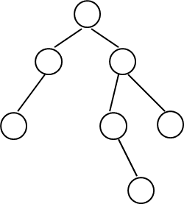
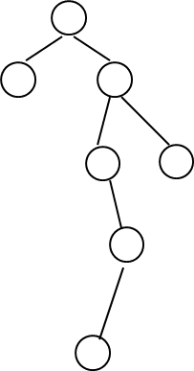
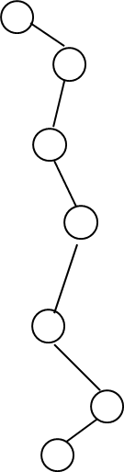
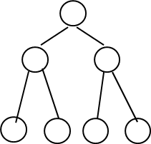
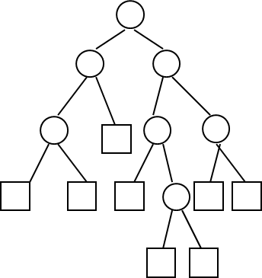
3.7.2 哈夫曼树及其应用
什么是路径长度？
La=2*1+3*2+1*3=11
Lb=2*1+4*2=10
Lc=2*1+2*2+1*3+1*4=13
Ld=1+2+3+4+5+6=21
(a)
(c)
(d)
二叉树路径长度以与满或完全二叉树相同的高度形态为最小。
(b)
内结点
外结点
增长树

Slide 3
如内结点数为 n，则外结点 S = n + 1
内结点路径长度 I = 2×1+3×2+1×3 = 11；
外结点路径长度 E = 1×2+5×3+2×4 = 25；
如内结点路径长度为I，则外结点路径长度 E = I＋2×n。
设： w _{i} = { 2 , 3 , 4 , 11 }
求：∑w_{j} · l _{j}（加权路长）
11
2
4
3
2
11
3
4
(a)
2
3
(b)
4
11
(c)
（a）11×1＋4×2＋2×3＋3×3=34
（b）2×1＋3×2＋4×3＋11×3=53
（c）2×2＋11×2＋3×2＋4×2=40

Slide 4
给定实数w={w₁,w₂,…,w_{m}}，构造以 w_{i} 为权的增长树，其中
∑w_{i}·l_{i} 最小的一棵 二叉树称为哈夫曼树。
w _{i} = { 2 , 3 , 4 , 11 }，构造哈夫曼树
（1）将每一个w_{i} 作为一个外结点，并按从小到大顺序排列；
外结点：
2
3
4
11
（2）选取最小的两个外结点，增加一个内加点，形成一个增长树。
外结点权之和写入内结点，与其他外结点/增长树一起再次排序
20
4
5
11
9
11
9
11
2
3
4
5
4
5
（3）重复步骤（2）
2
3
2
3
（4）直到最后形成一棵增长树，为哈夫曼树。
∑w_{i}·l_{i}=34

Slide 5
哈夫曼树构造过程
W_{i} = {2, 3, 5, 7, 11, 13, 17, 19, 23, 29, 31, 37, 41}
2 3 5 7 11 13 17 19 23 29 31 37 41
5 5 7 11 13 17 19 23 29 31 37 41
10 7 11 13 17 19 23 29 31 37 41
17 11 13 17 19 23 29 31 37 41
17 24 17 19 23 29 31 37 41
24 34 19 23 29 31 37 41
24 34 42 29 31 37 41
34 42 53 31 37 41
42 53 65 37 41
42 53 65 78
95 65 78
95 143
238
238
95
143
42
53
65
78
19
23
24
29
34
31
37
41
11
13
17
17
10
7
5
5
∑w_{i}l_{i}=804
2
3

Slide 6
1.0
typedef struct
{
float weight;
int lchild, rchild, parent;
} HTNODE;
typedef HTNODE HuffmanT[m];
字符 | 概率
a | 0.12
b | 0.40
c | 0.15
d | 0.08
e | 0.25
0.40
0.60
b
0.25
0.35
e
0.20
0.15
c
0.08
0.12
d
a
 | weight | parent | lchild | rchild
0 | 0.12 | -1 | -1 | -1
1 | 0.40 | -1 | -1 | -1
2 | 0.15 | -1 | -1 | -1
3 | 0.08 | -1 | -1 | -1
4 | 0.25 | -1 | -1 | -1
5 | - | -1 | -1 | -1
6 | - | -1 | -1 | -1
7 | - | -1 | -1 | -1
8 | - | -1 | -1 | -1
 | weight | parent | lchild | rchild
0 | 0.12 | 5 | -1 | -1
1 | 0.40 | 8 | -1 | -1
2 | 0.15 | 6 | -1 | -1
3 | 0.08 | 5 | -1 | -1
4 | 0.25 | 7 | -1 | -1
5 | 0.20 | 6 | 3 | 0
6 | 0.35 | 7 | 2 | 5
7 | 0.60 | 8 | 4 | 6
8 | 1.00 | -1 | 1 | 7
n=5
m=9
n ? m

Slide 7
void SelectMin(HuffmanT T,int n1,int *p1,int *p2)
{ int i,j;
for(i=0;i<=n1;i++) if(T[i].parent==-1) { *p1=i;break;}
for(j=i+1;j<=n1;j++) if(T[j].parent==-1) { *p2=j;break;}
for(i=0;i<=n1;i++)
if((T[*p1].weight>T[i].weight)&&(T[i].parent==-1)&&(*p2!=i)) *p1=i;
for(j=0;j<=n1;j++)
if((T[*p2].weight>T[j].weight)&&(T[j].parent==-1)&&(*p1!=j)) *p2=j;
}
void CreatHT(HuffmanT T) //创建哈夫曼树
{
int i,p1,p2; InitHT(T);
for(i=n;i<m;i++)
{ SelectMin(T,i-1,&p1,&p2); //选择两个最小的权
T[p1].parent=T[p2].parent=i;
T[i].lchild=p1;
T[i].rchild=p2;
T[i].weight=T[p1].weight+T[p2].weight; }
}
哈夫曼树
创建方法 1

Slide 8
typedef struct HNODE
{
int data,lev;
struct HNODE *next,*lchild,*rchild;
} HTREE;
data | lev | next
lchild | rchild
字符 | a | b | c | d | e
概率 | 0.12 | 0.40 | 0.15 | 0.08 | 0.25
0
Head
0 | 0
^ | ^
0.08 | 1
^ | ^
0.12 | 1
^ | ^
0.15 | 1
^ | ^
0.25 | 1
^ | ^
0.40 | 1 | ^
^ | ^
1
Head
0 | 0
^ | ^
0.15 | 2
^ | ^
0.20 | 2
0.25 | 1
^ | ^
0.40 | 1 | ^
^ | ^
0.08 | 1
^ | ^
0.12 | 1
^ | ^
2
Head
0 | 0
^ | ^
0.25 | 1
^ | ^
0.35 | 3
0.40 | 1 | ^
^ | ^
0.15 | 2 | ^
^ | ^
0.20 | 2 | ^
哈夫曼树
创建方法 2
0.08 | 1
^ | ^
0.12 | 1
^ | ^

Slide 9
Head
0 | 0
^ | ^
0.25 | 1
^ | ^
0.35 | 3
0.40 | 1 | ^
^ | ^
3
0.15 | 2 | ^
^ | ^
0.20 | 2 | ^
0.08 | 1 | ^
^ | ^
0.12 | 1 | ^
^ | ^
Head
0 | 0
^ | ^
1.00 | 5 | ^
5
Head
0 | 0
^ | ^
0.40 | 1
^ | ^
0.60 | 4 | ^
0.40 | 4 | ^
^ | ^
0.60 | 4 | ^
4
0.25 | 3 | ^
^ | ^
0.35 | 3 | ^
0.25 | 3 | ^
^ | ^
0.35 | 3 | ^
0.15 | 2 | ^
^ | ^
0.20 | 2 | ^
0.15 | 2 | ^
^ | ^
0.20 | 2 | ^
0.08 | 1 | ^
^ | ^
0.12 | 1 | ^
^ | ^
0.08 | 1 | ^
^ | ^
0.12 | 1 | ^
^ | ^

Slide 10

void Huffman(HTREE *H) //创建哈夫曼树
{ HTREE *p,*q,*r;
while(H->next->next!=Null)
{
p=H->next;
q=H->next->next;
H->next=q->next;
r=(HTREE *)malloc(sizeof(struct HNODE));
if(!r) { printf("***内存错误!\n"); exit(0); }
r->data=p->data+q->data;
r->lev=(p->lev>q->lev?p->lev+1:q->lev+1);
p->lev=q->lev=r->lev-1;
r->lchild=p;
r->rchild=q;
Insert(H,r);
}
}
void Insert(HTREE *&H, HTREE*q)
//向哈夫曼树中插入一个结点，保持权的和有序
{ HTREE *p;
p=H;
while((p->next!=Null)&&(p->next->data<=q->data))
p=p->next;
q->next=p->next;
p->next=q;
}

Slide 11
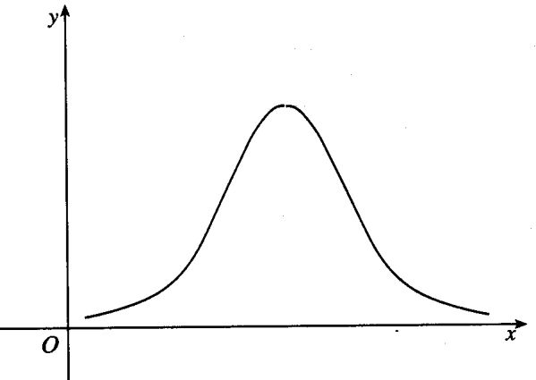
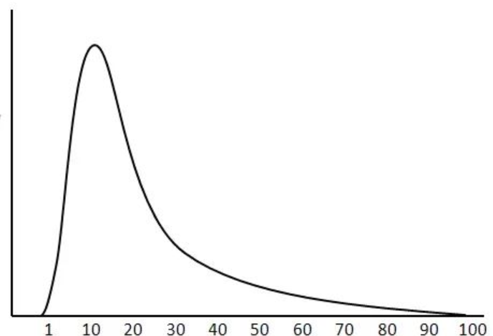
例：输入一批学生成绩，将百分制转换成五级分制。
分数 | 0~59 | 60~69 | 70~79 | 80~89 | 90~100
等级 | Fail | Pass | General | Good | Excellent
scanf(“%d”,&a);
while(a!=999)
{
if (a<60) b=“Fail”
else if (a<70) b=“Pass”
else if (a<80) b=“General”
else if(a<90) b=“Good”
else b=“Excellent”;
scanf(“%d”,&a);
}

Slide 12
分数 | 0~59 | 60~69 | 70~79 | 80~89 | 90~100
等级 | Fail | Pass | General | Good | Excellent
概率 | 0.05 | 0.15 | 0.40 | 0.30 | 0.10
若同时
已知
则：
W_{i}={5,15,40,30,10}
为权;
构造哈夫曼树如图(b)所示;
将判定框中的条件分开，可得到(c)。
a < 60
10000个分数
70 <=a < 80
Y
N
Y
N
不及格
a < 70
中等
80<=a < 90
Y
N
Y
N
及格
a < 80
良好
60<=a < 70
Y
N
Y
N
中等
a < 90
a < 60
及格
Y
N
Y
N
31500次
良好
优良
不及格
优良
(a)
(b)
a < 80
Y
N
a < 70
a < 90
Y
N
Y
N
a < 60
中等
良好
优良
Y
N
不及格
及格
(c)
22000次

Slide 13
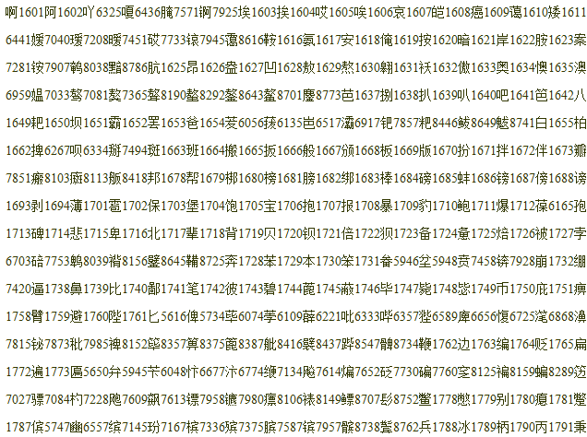
哈夫曼树应用—最优编码（Huffman编码）
问题的提出：
哈 2594
尔 2291
滨 1785
工 2504
业 5024
大 2083
学 4907
等长编码
不等长编码
编码长度
译码速度
传输速度
编码（如电报码）
特点:

Slide 14
哈夫曼树可用来选择字符的最佳编码，实现字符编码平均长度最短的字符编码。
例如：消息由(a、b、c、d、e)5个字符组成，已知各字符出现的概率分别为(0.12、0.40、0.15、0.08、0.25)。
现用一个二进制数字串对每个字符进行编码，使任意一个字符的编码不会是任何其他字符编码的前缀，满足“前缀性”。
表3-3 两种编码
字符 | 概率 | code1 | code2
a | 0.12 | 000 | 000
b | 0.40 | 001 | 11
c | 0.15 | 010 | 01
d | 0.08 | 011 | 001
e | 0.25 | 100 | 10
例如：
二进制串001010011
按code1编码：bcd
二进制串1101001
按code2编码：bcd

Slide 15
将前缀编码看成是二叉树中的路径。
每个结点的左分支附以0，右分支附以1，将字符作为叶结点的标号。从根结点到叶结点的路径上的0或1构成的序列就是相应字符的编码。
0
1
0
1
0
1
0
0
1
0
1
0
1
0
1
0
0
1
c e b
a b c d e
a d
code1的二叉树
code2的二叉树
问题：对于给定的字符集以及这些字符出现的频率，如何求一种有前缀性的编码，使字符编码的平均长度最小。
code1的平均长度=3×(0.12+0.40+0.15+0.08+0.25)=3.0
code2的平均长度=3×(0.12+0.08)+2×(0.40+0.15+0.25)=2.2

Slide 16
很显然，code2编码的平均长度要比code1编码的平均长度小。但，有没有比code2编码的平均长度还小的编码呢？
以(a、b、c、d、e)5个字符出现的频率为权，构造哈夫曼树，即： w_{i}=(0.12、0.40、0.15、0.08、0.25)
哈夫曼编码code3
字符 | 概率 | code3
a | 0.12 | 1111
b | 0.40 | 0
c | 0.15 | 110
d | 0.08 | 1110
e | 0.25 | 10
0.60
0
1
0.40
0.60
b
0
1
0.25
0.35
e
0
1
0.15
0.20
Code3编码的平均长度, 即：
∑w_{i}l_{i} = 2.15
bcd的编码为：01101110
c
0
1
0.08
0.12
d
a

Slide 17
前缀码 与 非前缀码
哈夫曼编码（最优编码）
例：CAST CATS SAT AT A TASA
D = { A , C , S , T } 按出现的频率 w = { 7 , 2 , 4 , 5 }
编码
A: 0
T: 10
S: 110
C: 111
CAST CATS SAT AT A TASA
18
0
1
以w_{i}为外结点
构造哈夫曼树
7
11
A
0
1
5
6
T
0
1
111011010 111010110
110010 010 0 1001100
4
2
S
C

Slide 18
【例3-23】某文件内一组原始数据：
32 | 22 | 22 | 43 | 49 | 22 | 22 | 17 | 48 | 43
符号 | 频率 | 编码
22 | 4 | 00
43 | 2 | 01
17 | 1 | 100
32 | 1 | 101
48 | 1 | 110
49 | 1 | 111
0
1
0
1
0
1
22
43
0
1
0
1
17
32
48
49
原始数据的代码转换：
101 | 00 | 00 | 01 | 111 | 00 | 00 | 100 | 110 | 01

Slide 19
国际流行两种图像压缩编码标准：
静态图像进行压缩JPEG(Joint photographic Experts Group)
动态图像进行压缩MPEG(Moving Picture Experts Group)
在多媒体技术如视频信号的压缩技术中用到了哈夫曼编码。
哈夫曼编码是一种无失真编码，即对源数据压缩后形成的编码，进行恢复时，可完全恢复源数据，但它对静态的数据是可行的。
自适应哈夫曼编码。

Slide 20
3.7.3 二叉排序树
【定义】
二叉排序树或者是一棵空树，或者是具有下列性质的二叉树：
（1）若它的左子树非空，则左子树上的所有结点的值均小于它的根结点的值；
（2）若它的右子树非空，则右子树上的所有结点的值均大于或等于它的根结点的值；
（3）它的左右子树分别为二叉排序树。

Slide 21
S= { 10，15，3，2，8，13，20，15，16，25，7}
10
3
15
h
log₂n
2
8
13
20
O(log₂n)
7
15
25
16
LDR= { 2，3，7，8，10，13，15，15，16，20，25}

Slide 22
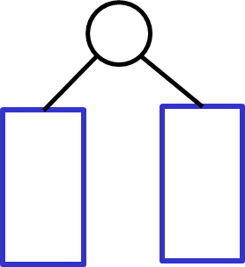
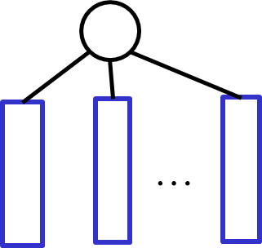
二叉树排序树
2
3
7
平衡二叉树AVL
8
10
h
n
13
m路查找树
O(n)
15
15
16
20
B树
25

Slide 23
二叉排序树
10
Struct CellType {
Records data ;
CellType *lchild,*rchild ;}
Typedef Celltype * BST ;
3
14
1
5
12
16
BST Search( keytype k, BST F );
{ p = F ;
if ( p == Null )
return Null ;
else if ( k == p->data.key )
return p ;
else if ( K < p->data.key )
return ( search ( k, p->lchild ) ) ;
else if ( K > =p->data.key )
return ( search ( k, p->rchild ) ) ;
}
7
15
18

Slide 24
在二叉查找树中插入新结点：
Void Insert ( Records R , BST *&F )
{
if ( F ==Null )
{ F = New CellType ;
F->data = R ;
F->lchild = Null ;
F->rchild = Null ; }
else if ( R.key < F->data.key )
Insert ( R , F->lchild )
else if ( R.key >= F->data.key )
Insert ( R , F->rchild )
}

Slide 25
3.7.4 树的应用—判定树
假定有八枚硬币a、b、c、d、e、f、g、h，已知其中1枚是
伪造的假币，假币的重量与真币不同，或重或轻。要求以
天平为工具，用最少的比较次数挑出假币。
a+b+c ? d+e+f
>
=
<
a+d ? b+e
g ? h
a+d ? b+e
>
=
<
>
<
>
=
<
a ? b
c ? a
b ? a
g ? a
h ? a
a ? b
a ? c
b ? a
>
=
>
=
>
=
>
=
>
=
>
=
>
=
>
=
a-H
c-L
c-H
f-L
b-H
d-L
g-H
h-L
h-H
g-L
b-L
d-H
c-L
f-H
a-L
c-H
H—假币重于真币；L —假币轻于真币。

Slide 26
void EightCoins( ) //输入8枚硬币的重量，经过三次比较，找出其中的伪币
{
int a,b,c,d,e,f,g,h;
cin>>a>>b>>c>>d>>e>>f>>g>>h;
switch(Compare(a+b+c,d+e+f)){
case '=':if(g>h)Comp(g,h,a);
else Comp(h,g,a);
break;
case '>':switch(Compare(a+d,b+e)){
case '=':Comp(c,f,a);break;
case '>':Comp(a,e,b);break;
case '<':Comp(b,d,a);break;
}
break;
case '<':switch(Compare(a+d,b+e)){
case '=':Comp(f,c,a);break;
case '>':Comp(d,b,a);break;
case '<':Comp(e,a,b);break;
}
break;
}
}//EightCoins
char Comppare(int a,int b)
//比较两组硬币的轻重
{
if(a<b)
return('<');
else if(a==b)
return('=');
else
return('>');
}//Compare
void Comp(int x,int y,int z)
//将x与标准硬币z进行比较
{
if(x>z)
cout << x<<"Heavy!";
else
cout <<y<<"Light!";
}//Comp

Slide 27
判定树的特点：
一个判定树是一个算法的描述；
每个内部结点对应一个部分解；
每个叶子（外部结点）对应一个解；
每个内部结点连接与一个获得新信息的测试；
从每个结点出发的分支标记着不同的测试结果；
一个求解过程对应于从根到叶的一条路；
一个判定树是所有可能的解的集合。

Slide 28
说有六个球四个质量一样的普通球和两个一轻一重的球轻球和重球质量和等于两个普通球质量 现在给你一架天平让你称三次找出轻球和重球；
12个球中有1个次品，在一个没有砝码的天枰上，只称3次，找出该球，并判断该球比其它球轻还是重；
有4堆外表上一样的球，每堆4个。已知其中三堆是正品、一堆是次品，正品球每个重10克，次品球每个重11克，请你用天平只称一次，把是次品的那堆找出来；
有27个外表上一样的球，其中只有一个是次品，重量比正品轻，请你用天平只称三次（不用砝码），把次品球找出来；
现有一架无码天平和m个球，这m个球中有m-1个标准球和一个坏球，坏球或比标准球重，或比标准球轻。规定只准使用n次天平。 求证：（1）m=1/2（3^n-3）时，必可找到坏球且知其轻重。 （2）m=1/2（3^n-1）时，必可找到坏球但未必知其轻重。

Slide 29
树
逻辑结构
存储结构
树的ADT
逻辑结构
存储结构
基本性质
遍历二叉树
线索二叉树
二叉排序树
顺序存储
二/三叉链表
先根顺序
中根顺序
后根顺序
层序遍历*
二叉树
递归
非递归*
双亲表示法(数组)
孩子表示法(邻接表)
左右链表示(二叉树)
树的存储结构
哈夫曼树
判定过程
树的应用

Slide 30
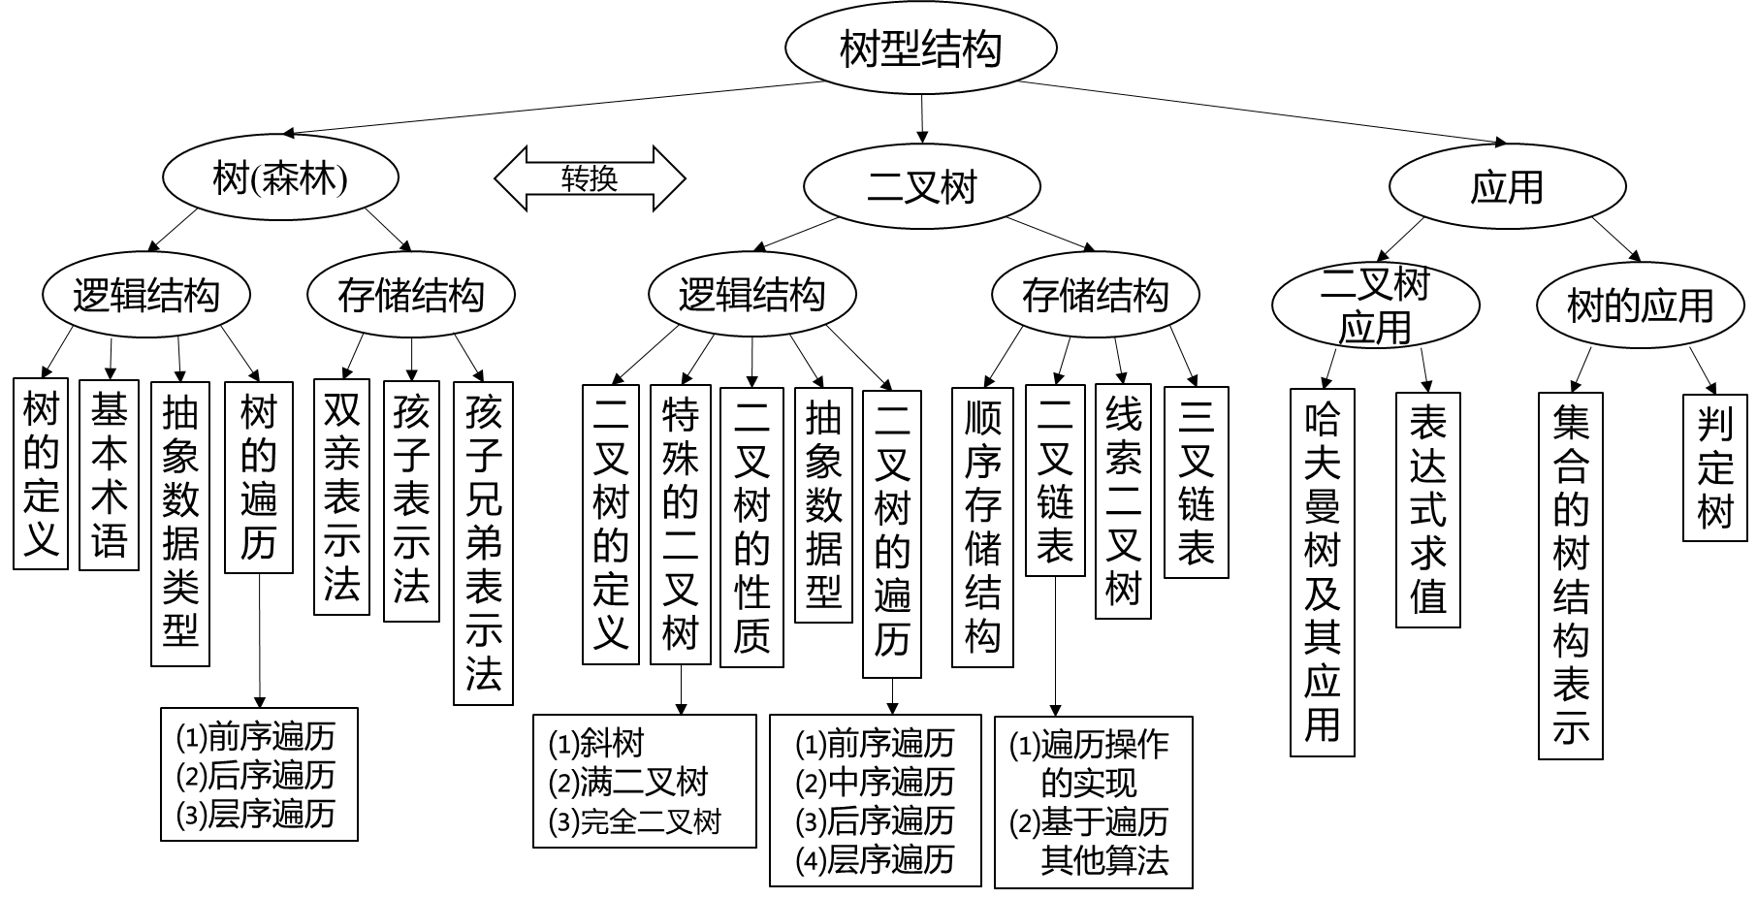
知识点结构

